Slide 1
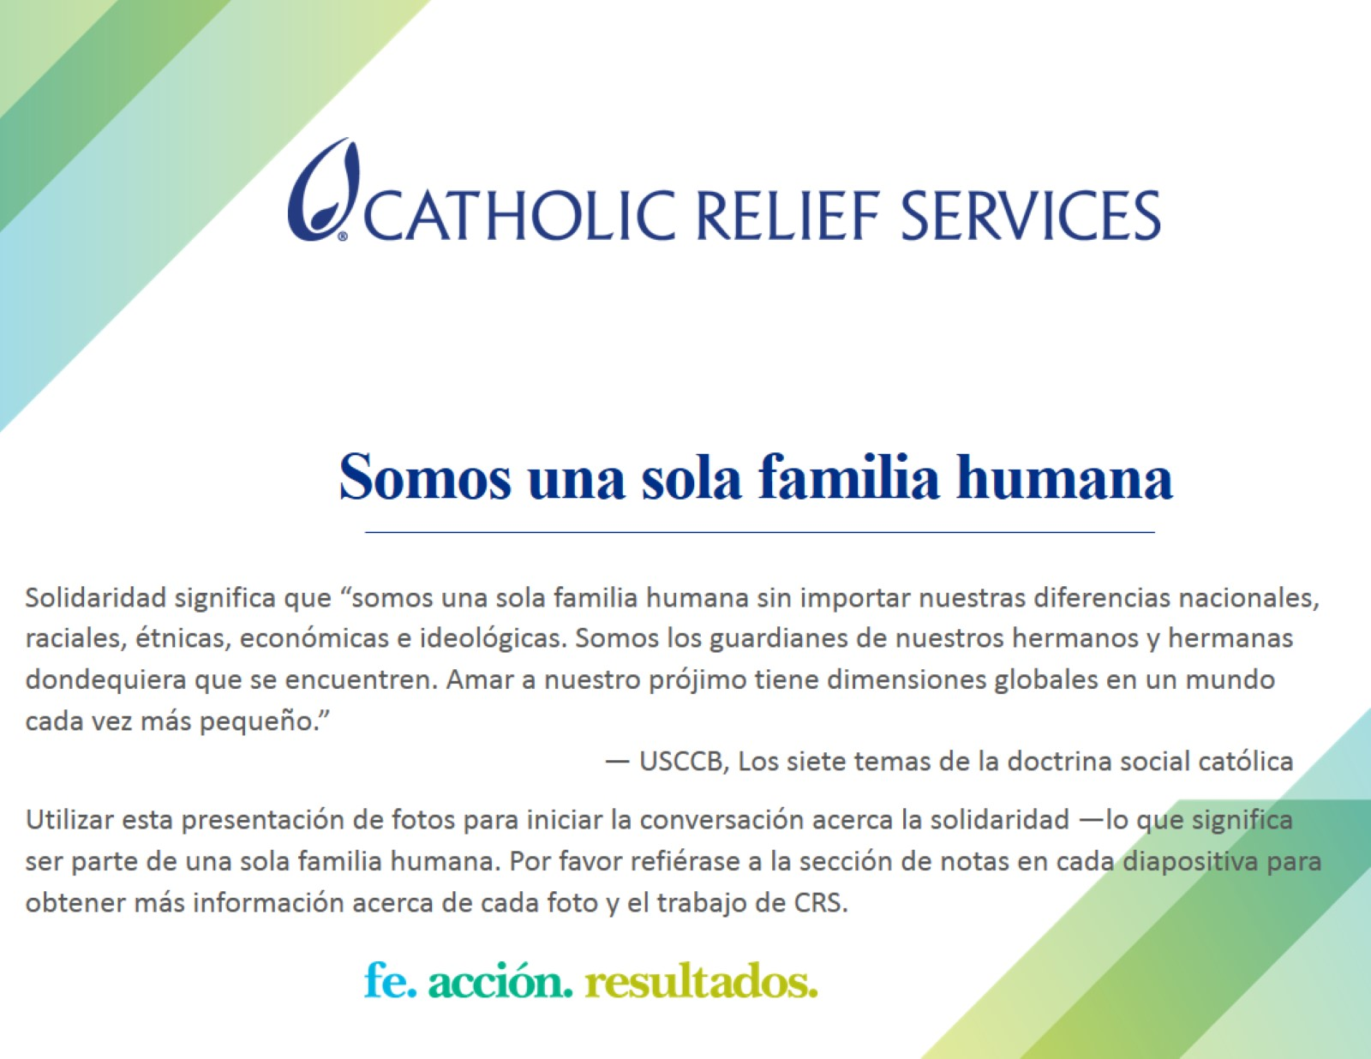
Somos una sola familia humana

Slide 2
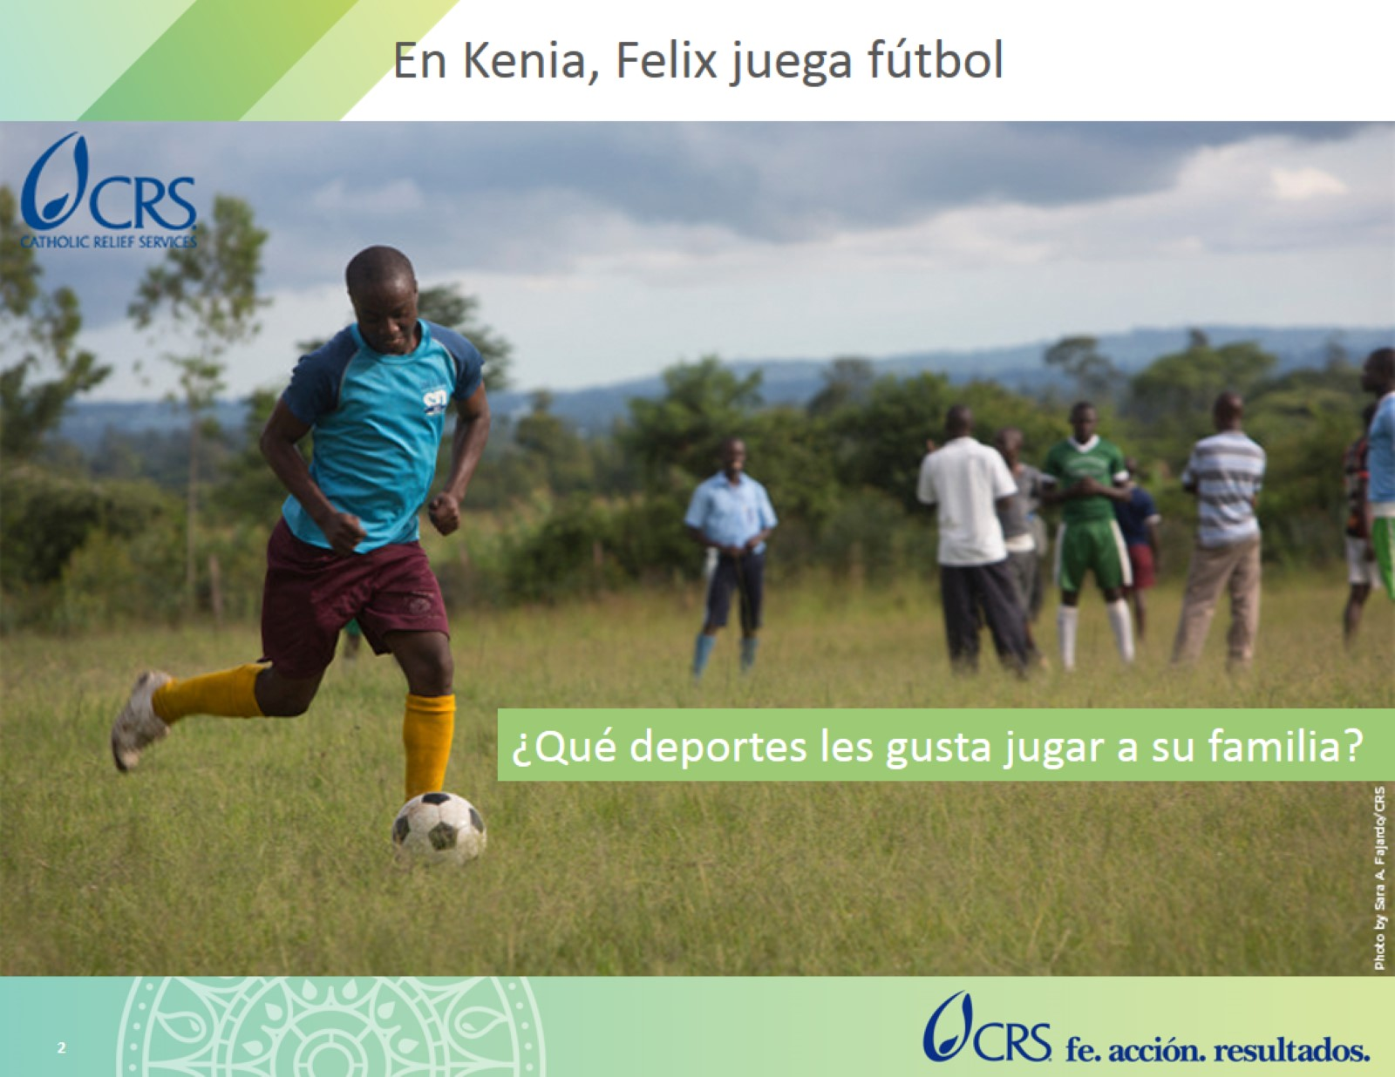
Notes:
Felix juega un partido de fútbol después de impartir clases en la escuela secundaria de St. Paul en Kenia. Felix quedó huérfano y a cargo de gemelos de 4 años cuando tenía 14 años de edad. Estudiar le ayudó a superar los momentos más difíciles. A pesar de que le fue bien en sus exámenes, lo que lo calificó para ir a una buena escuela preparatoria, no tenía dinero para continuar sus estudios. Un proyecto financiado por CRS llamado "The Children Behind" (los niños abandonados) costeó totalmente sus estudios. Este proyecto ha apoyado a más de 13,000 personas. Felix pudo asistir a una universidad y trabajó en la escuela de St. Paul cuando estaba de vacaciones para ayudar a pagar sus estudios.

Slide 3
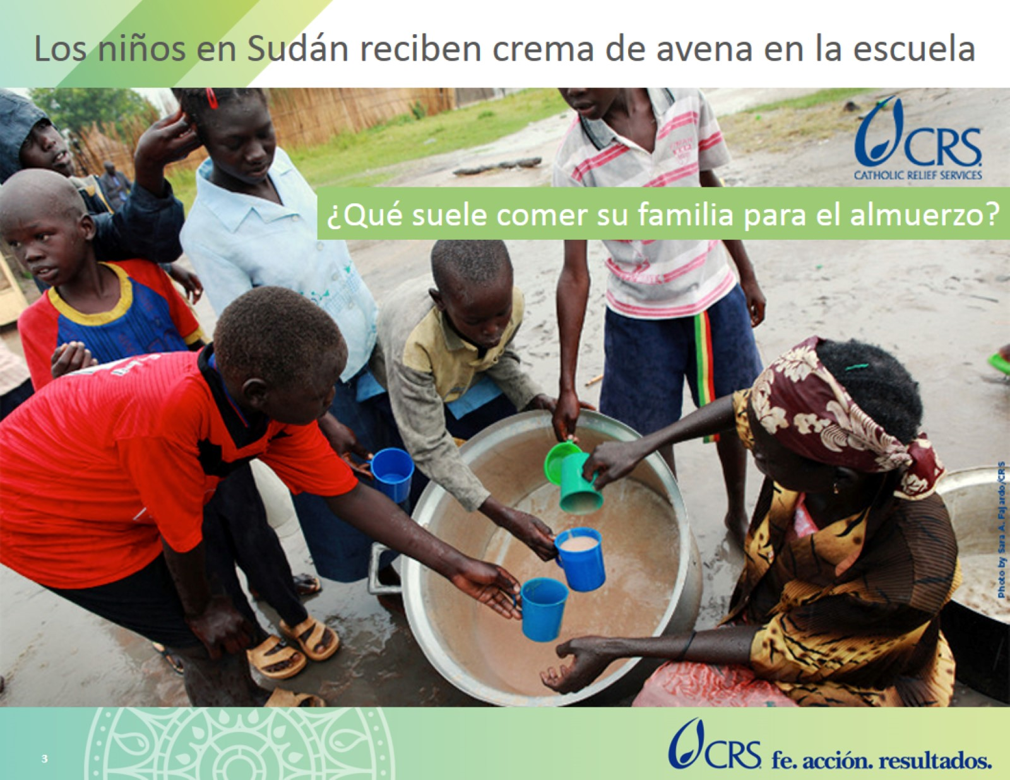
Notes:
Los niños en la escuela Little Angels (Pequeños ángeles) en Sudán reciben sus tazas de crema de avena en sus aulas. Los estudiantes reciben crema de avena fortificada del Programa Mundial de Alimentos y el almuerzo todos los días que se distribuye por CRS.

Slide 4
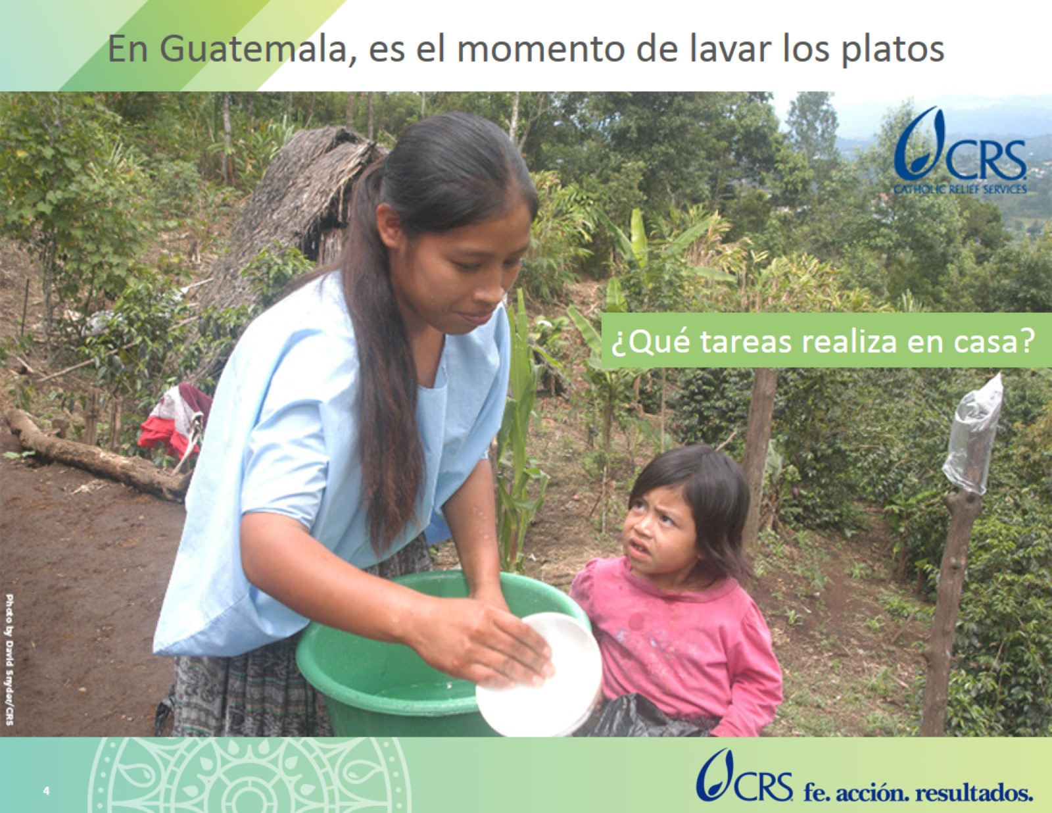
Notes:
Una mujer lava los platos después del almuerzo en una aldea de Guatemala. No se utilizan cubiertos en las zonas rurales, y las comidas de tortillas, frijoles —y pequeños trozos de pollo en ocasiones especiales— se consumen con los dedos. Las mujeres tradicionalmente son responsables de cocinar y limpiar. Muchas prepararán comidas de tortillas y frijoles para llevar a sus maridos que trabajan en los campos.

Slide 5
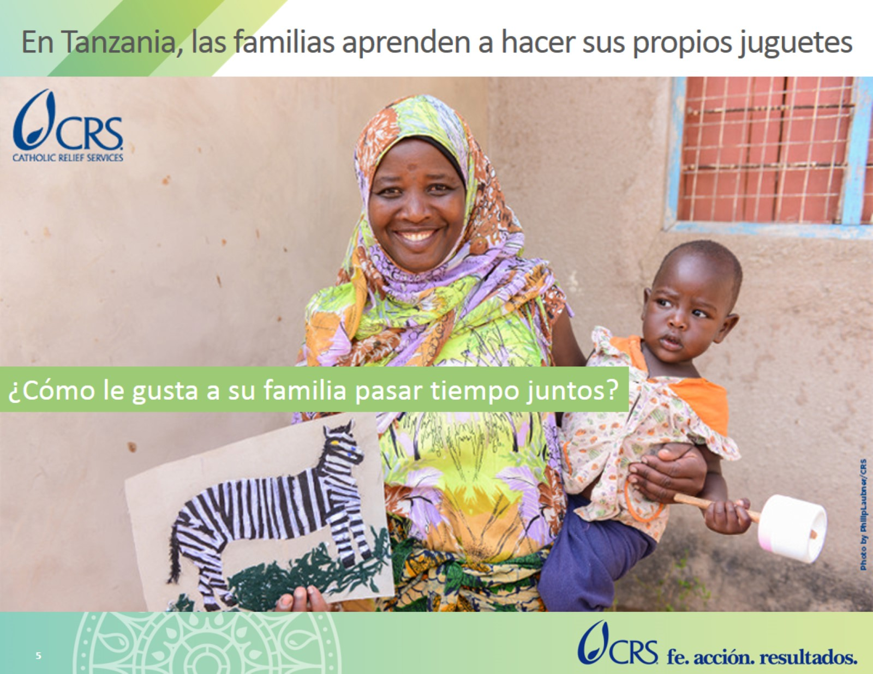
Notes:
Cuidadores fuera de Geita, Tanzania, están aprendiendo a hacer juguetes con materiales locales y de bajo costo como parte del proyecto CRS THRIVE. El proyecto se centra en el desarrollo de la niñez temprana, e incluye lecciones en materia de salud y nutrición infantil y la crianza positiva.

Slide 6
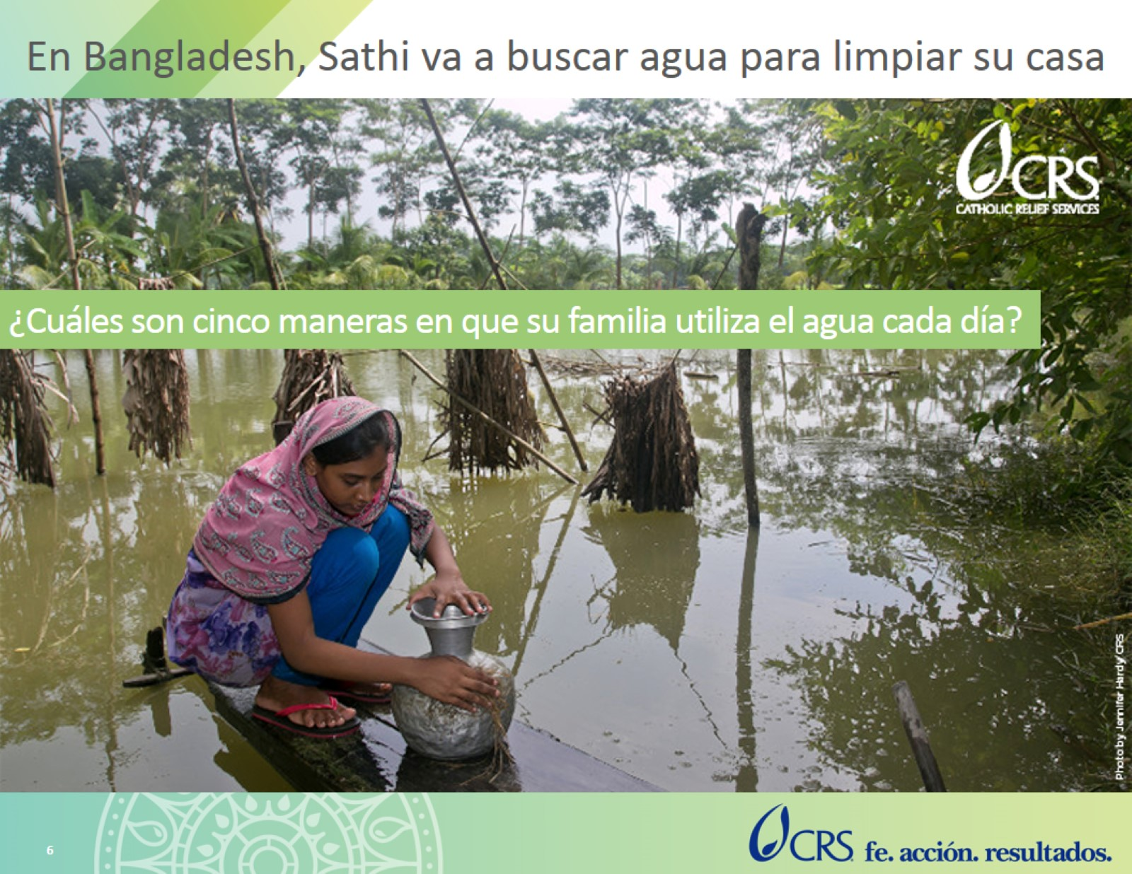
Notes:
Sathi, de 12 años, lleva el agua para la limpieza de un estanque cercano. La familia de Sathi tiene acceso a una fuente de agua limpia para beber, aunque está muy lejos. Cáritas Bangladesh, uno de los socios de CRS, ha enseñado a la familia de Sathi cómo recolectar y filtrar agua de lluvia para que no tengan que desplazarse para recolectar agua potable tan a menudo.

Slide 7
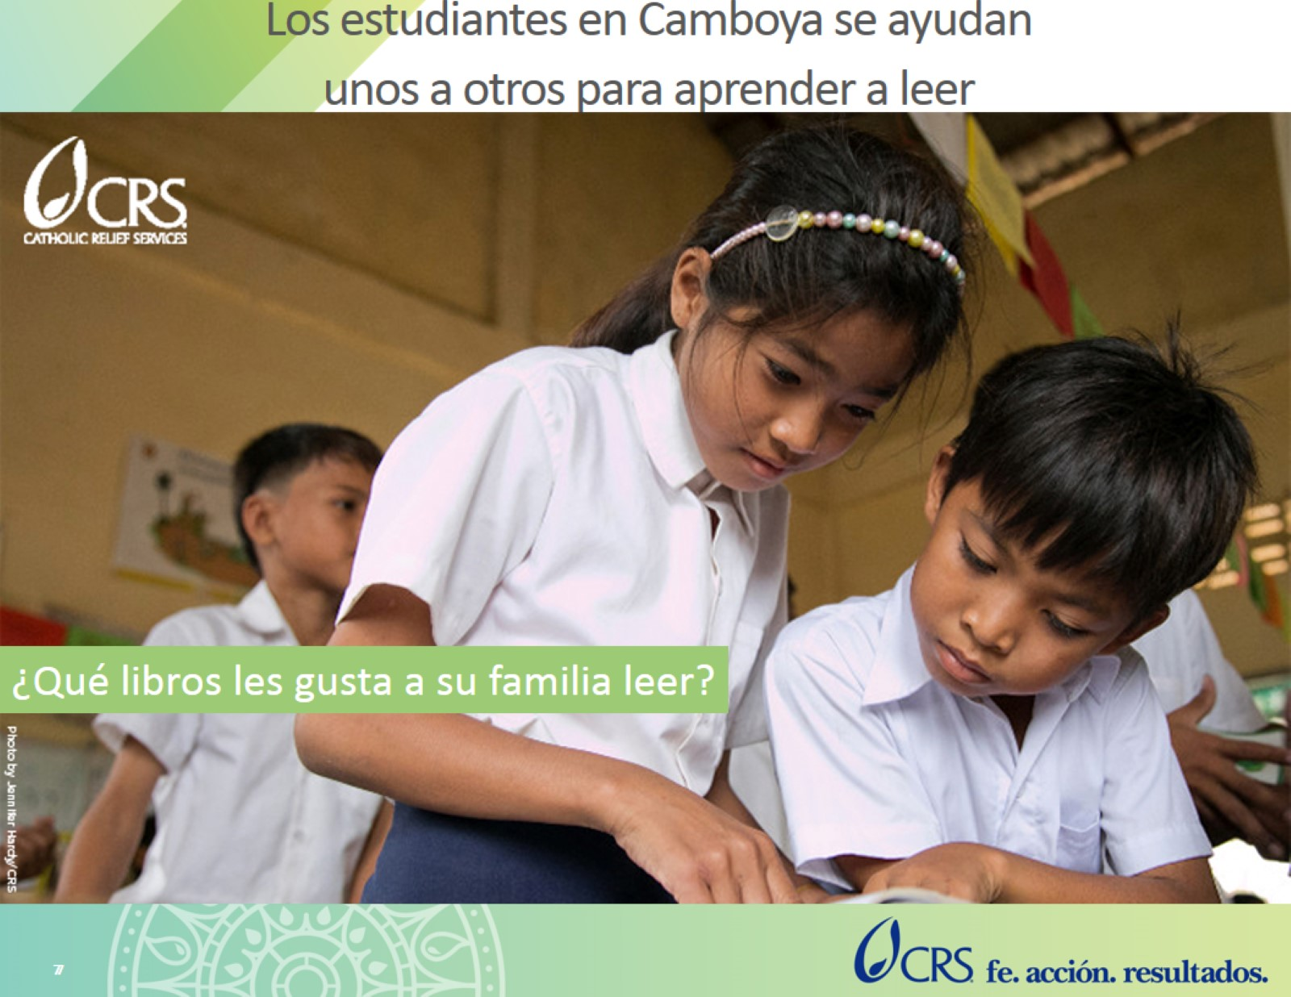
Notes:
Romduol Kruy (con diadema de cuentas), de 11 años, ha sido sordomuda desde una fiebre cuando era una niña pequeña. Ella ha estado asistiendo a la escuela este año por primera vez, cuando CRS comenzó a trabajar en la escuela primaria Banluong. Ella se sienta en la parte delantera del salón junto a Sovannary Try, de 10 años, quien ayuda a Romduol a entender lo que está sucediendo en la clase y la anima a responder a las preguntas lo más posible. Además de capacitar al maestro de Romduol en cómo incluirla en el salón de clases, CRS también trabaja con todos los estudiantes de la escuela para eliminar el estigma asociado con los niños con discapacidad. Sovannary ve su papel de ayudar a Romduol como un honor.
Las escuelas en las zonas rurales de Camboya a menudo carecen de recursos para atender a los estudiantes con discapacidad en un aula típica. CRS está trabajando con administradores de escuelas, maestros, los ministerios gubernamentales y expertos en educación para ayudar a integrar a los estudiantes con discapacidad en las clases ordinarias.

Slide 8
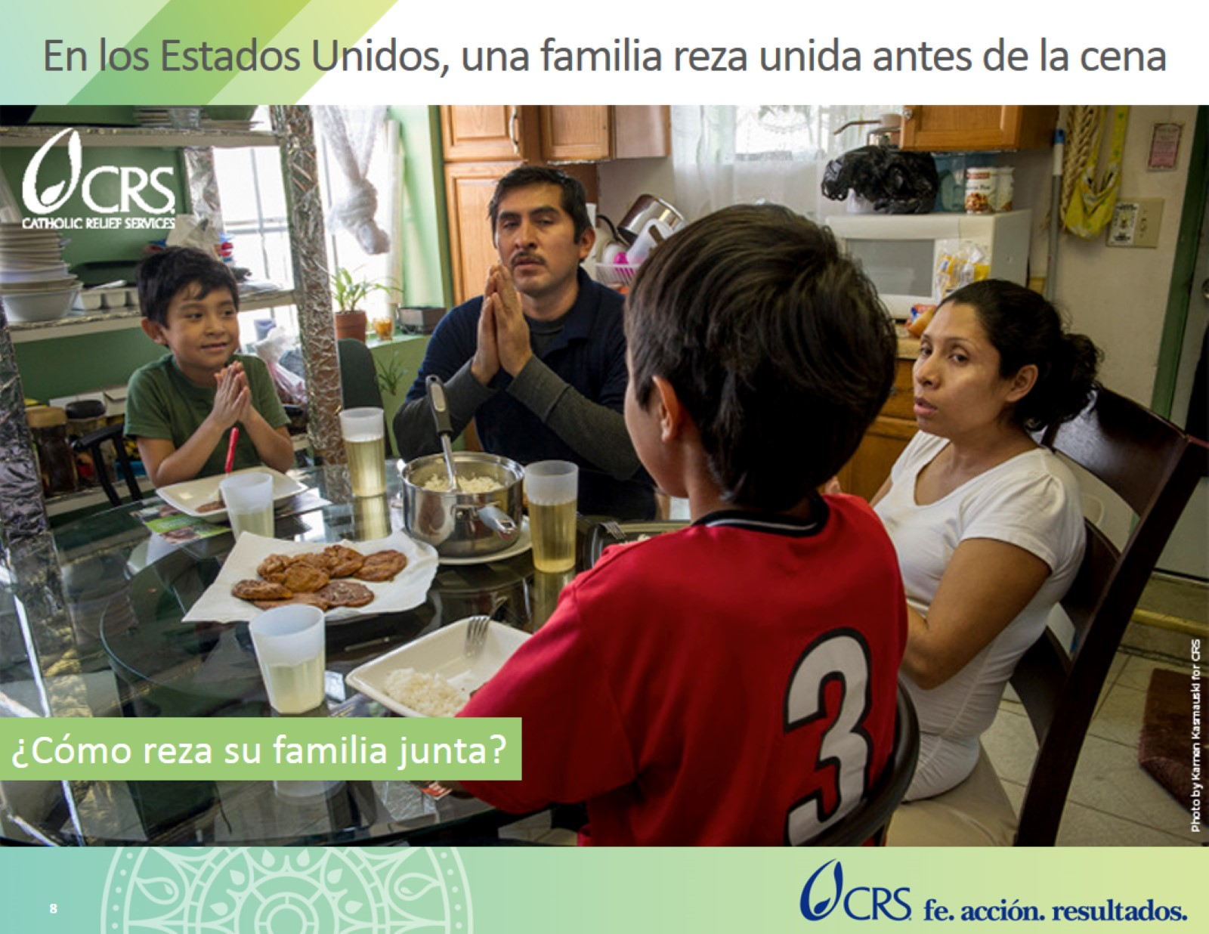
Notes:
La familia Gonzales-Guzmán reza junta antes de la cena. Prepararon una receta de Burkina Faso durante la Cuaresma para participar en Plato de Arroz de CRS. Plato de Arroz de CRS es un programa de Cuaresma de fe en acción para las familias y comunidades de fe. El programa invita a los católicos a vivir en solidaridad con nuestros hermanos y hermanas más pobres y más vulnerables a través de los tres pilares de la Cuaresma: la oración, el ayuno y el dar.

Slide 9
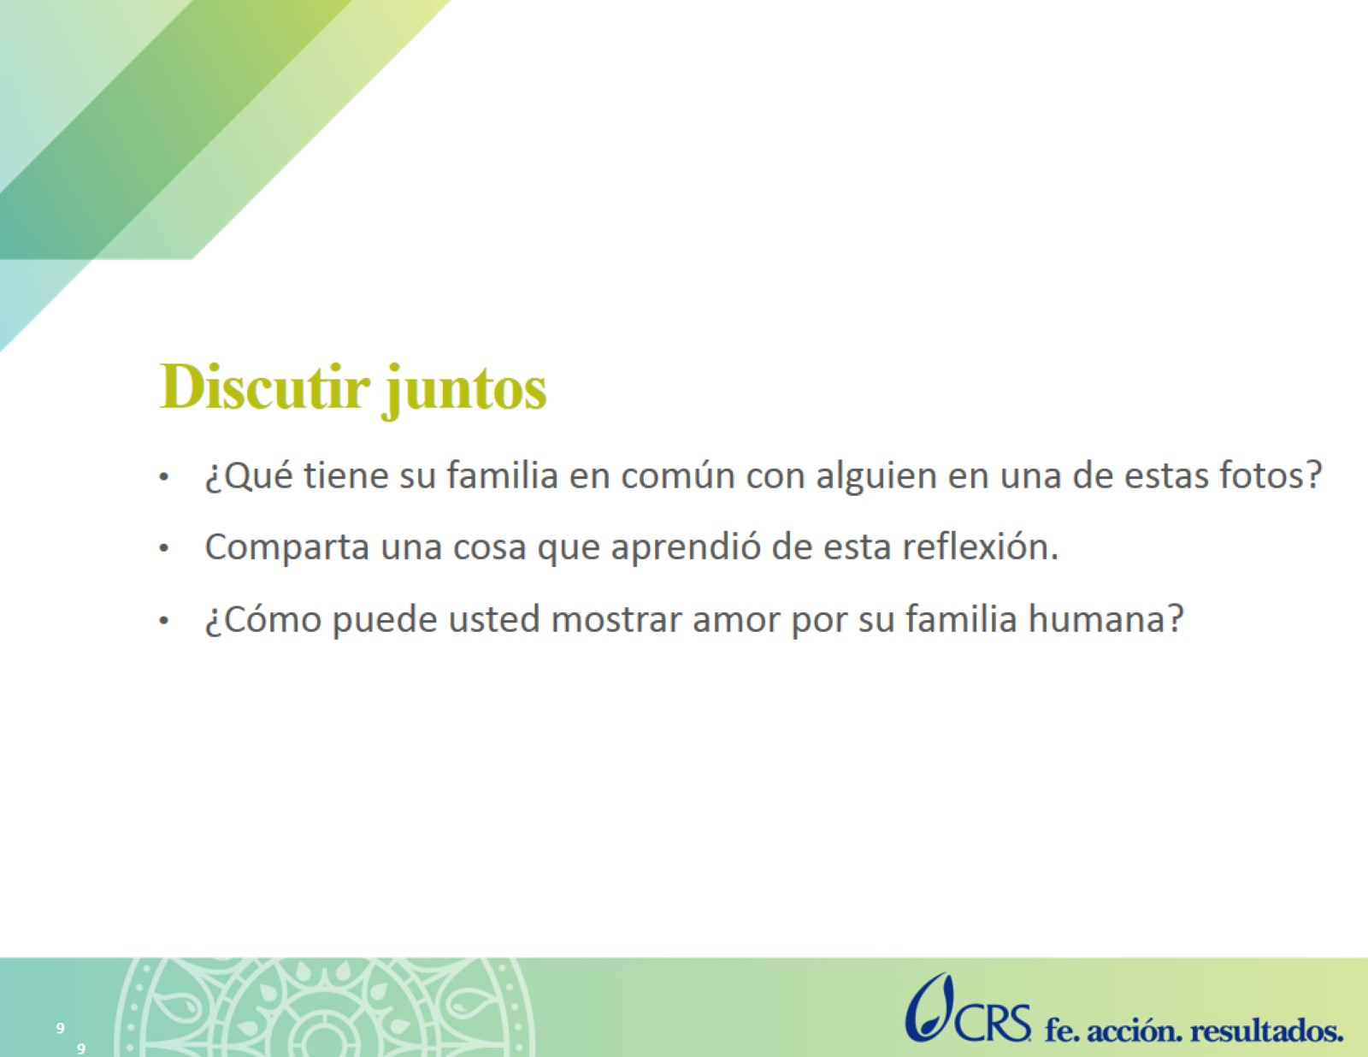
Discutir juntos

